Slide 1
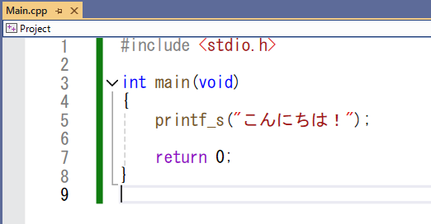
最小限のプログラム
初めに、Main.cppに以下を記入してみましょう。
何を書いたかを解説します。

Slide 2
最小限のプログラム
#include <〇〇>
これはインクルード文と言います。
記載しているファイル以外のファイルにあるプログラムを使いたいときに
使用します。
実はプログラムは
Microsoftがあらかじめ書いてくれているものがたくさんあります。
今回の「stdio.h」というのもその一つです。

Slide 3
最小限のプログラム
Int main(void)
{
・・・
}
これはメイン関数と言います。
メイン関数はプログラムのスタート地点になります。
どんなプログラムもメイン関数から始まります。
カッコ内に様々なプログラムを書き込んでいきます。

Slide 4
最小限のプログラム
printf_s(“こんにちは！”);
これはプリントエフエス関数と言います。
sは省略してプリントエフとも呼ばれます。
printf_sはカッコ内の文字をコンソール画面に表示します。
C言語ではプログラムを実行した結果を表示したいときに使います。
printf_sはMicrosoftがあらかじめ作ってくれているもので、
「stdio.h」がないと使うことができません。
冒頭のインクルード文はそのためになります。

Slide 5
最小限のプログラム
return 0;
これはリターン文と言います。
メイン関数のゴール地点になります。
プログラムがここまでたどり着くと終了となります。

Slide 6
最小限のプログラム
もう一度書いたプログラムを見てみましょう。
つまりこのプログラムは、
「こんにちは！」とコンソール画面に表示するプログラムとなります。
次のスライドでこのプログラムを実行してみます。

